Slide 1

西南石油大学开题报告答辩
基于python的分布式网络爬虫的设计与实现
答 辩 人：邓凯
指导老师：何粒波
班 级：物联网工程2015级
2019年3月9日

Slide 2

目录
一、选题意义
二、国内外技术研究现状
三、主要内容
四、技术路线
五、预期成果
六、时间进度安排

Slide 3
一、选题意义
随着互联网的迅速发展，大数据、机器学习等行业越来越火，而为其提供数据源
的数据采集行业也变得越来越蓬勃。采集网络上有用的信息也变得越来越有价值。
所以我准备基于python语言的开发规则和流程，设计和实现一款基于python的分布
式网络爬虫。

Slide 4
二、国内外研究现状
国内外研究现状：
对于网络爬虫的研究从上世纪90年代就开始了，从编程方面来看，目前比较著名的开源爬虫包括java语言中的Nutch与Herritrix, C++语言中的Larbin，还有就是python语言中的scrapy等。
从爬虫的发展来看，目前而言许多大型软件公司和企业根据自己的行业特点和需求，开发出来许多分布式网络爬虫系统，如Google的Googlebat，微软公司的Bingbot和Yahhoo的Slurp等等，当还存在许多分布式框架和工具然如Grub,HTTrack,Seeks等。
大体上爬虫的分类：通用网络爬虫、聚焦网络爬虫、增量式网络爬虫等。

Slide 5
二、国内外研究现状
其中通用网络爬虫又称全网爬虫（Scalable Web Crawler），爬行对象从一些种子 URL 扩充到整个 Web，主要为门户站点搜索引擎和大型 Web 服务提供商采集数据。如百度，google。
聚焦网络爬虫（Focused Crawler），又称主题网络爬虫（Topical Crawler），是指选择性地爬行那些与预先定义好的主题相关页面的网络爬虫。

Slide 6
三、主要内容
（1）本课题主要任务是：
设计分布式， 爬取一个房地产网站。[该爬虫属于聚焦爬虫]
具体任务研究如下：
1.如何提取网页上的链接并重构请求
2. 链接可能重复，如何去掉1步骤之后重复的请求
3.如何从网页源代码中获取需要的信息。

Slide 7
三、主要内容
4.如何去掉提取信息中的重复类容
5.如何设计数据库相关的存储与本地文件存储
6.如何设计分布式相关的部署与实现 。
下图是功能模块的介绍：

Slide 8
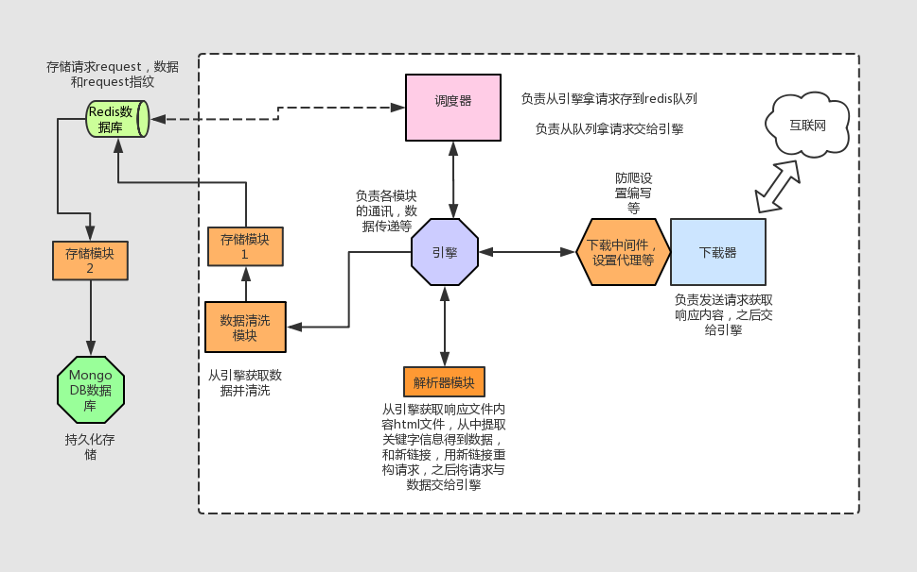
功能模块介绍：

Slide 9
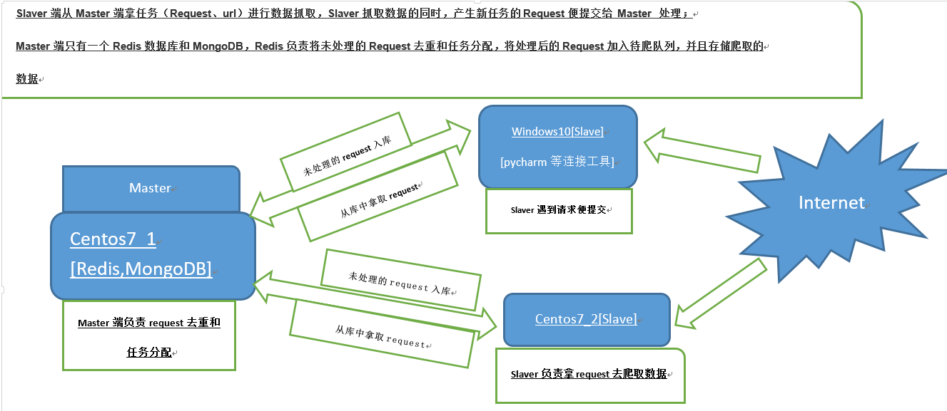
分布式架构设计如下：

Slide 10
四、技术路线
1.1本课题的实验开发主要采用技术：
了解HTTP协议
HTML超文本标记语言
抓包技术
反爬虫技术
scrapy框架[进阶版]

Slide 11
四、技术路线
1.2本课题的实验开发主要采用技术：
数据库技术
虚拟机的搭建与使用等知识
linux相关
python

Slide 12
四、技术路线
1.3重难点分析：
重点：本课题的重点是基于分布式代码的编写，测试与部署。
难点：具体在实现的时候网站可能会屏蔽发送的请求，需要具体去分析并寻找解决的措施，如使用Selenium与PhantomJS模拟浏览器等,编写的匹配规则很可能不正确需要借助相关插件。

Slide 13
四、技术路线
2.可行性分析：
2.1 技术可行性
scrapy是一个成熟的web抓取框架，用于抓取web站点并从网页中提 取结构化的数据。
2.2 经济可行性
相关软件都是免费的，技术框架也是开源的。
3.需要用到的工具：
远程linux客户端连接工具： xshell5
抓包工具：fillder4
python集成开发环境： pycharm
文件上传工具：fillzilla
数据库可视化工具： RedisDesktopManager, MongoDB compass

Slide 14
五、预期成果
1.完成各功能模块的代码测试并成功部署到slaver端。
2.将网页上提取到的信息按照一定结构成功存储到数据库和本地文件。
3.完成学士毕业设计。

Slide 15
六、进度安排
设计（论文）的进程安排
序 号 | 设计（论文）各阶段内容 | 起止日期
1 | 做好毕设开题报告，进行开题答辩 | 2019.3.3-2019.3.10
2 | 网站结构分析，爬虫需求设计 | 2019.3.11-2019.3.25
3 | 爬虫各功能模块编写 | 2019.3.26-2019.4.15
4 | 测试 | 2019.4.16-2019.5.2
5 | 论文撰写 | 2019.5.2-2019.6.1
6 | 准备答辩 | 2019.6.2-2019.6.4

Slide 16

THANKS

